Slide 1

Поиск скрытых групп
Выполнили: Рымарь М.И., Коптюг А.Д., Алешин С.В.
Группа 4383

Slide 2

Идея и сценарии использования
Приложение, способное анализировать данные пользователей
Данные друзей человека по id/ участников сообществ
Вывод группы в виде графа на экран пользователю

Slide 3
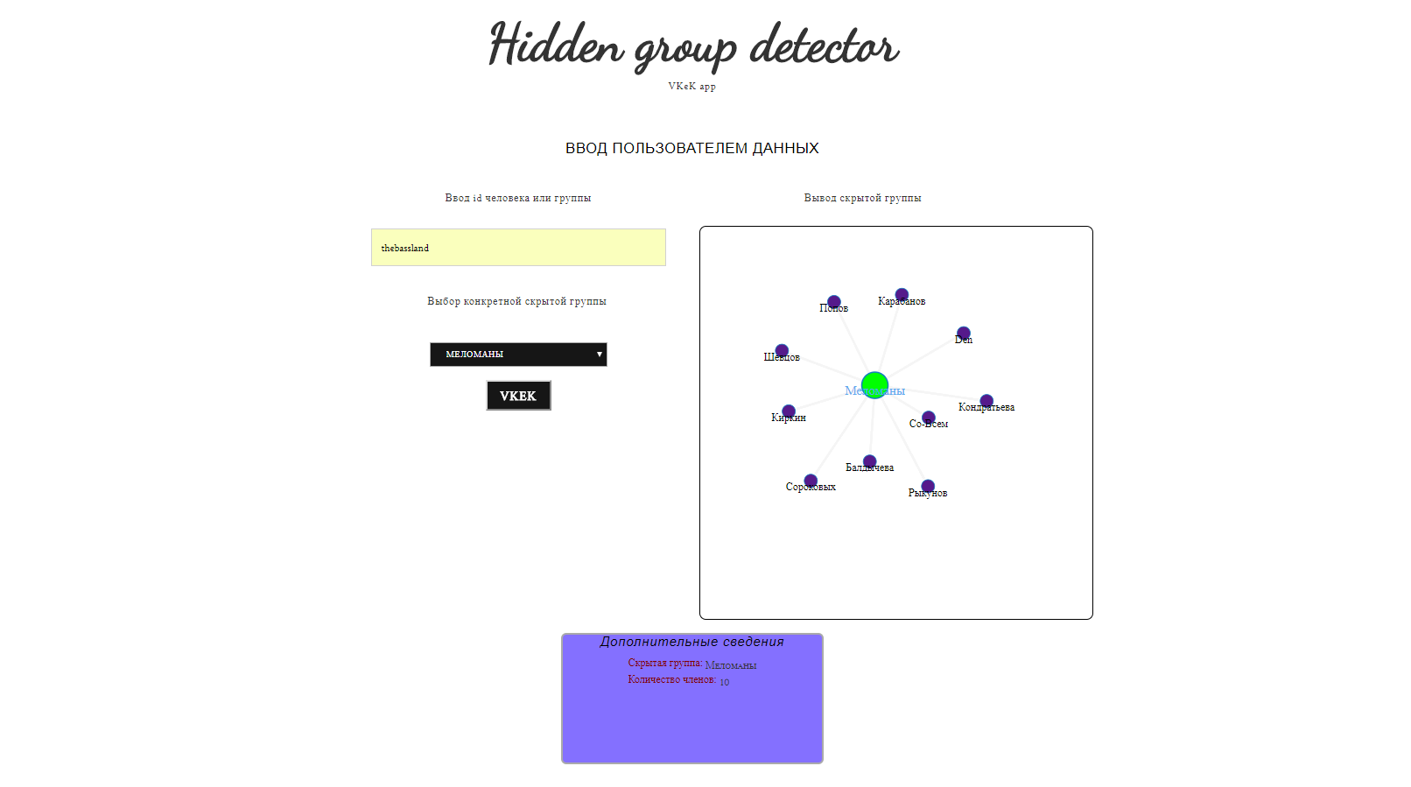
Результаты работы

Slide 4




Используемые технологии

Slide 5


Продвижение приложения
Группа ВК
Реклама в Instagram

Slide 6


Дальнейший план развития приложения
Улучшение эргономики дизайна интерфейса
Поиск знакомств
Добавление самим пользователем скрытых групп
Фильтрация найденных скрытых групп
Вынос приложение в облако

